Slide 1
Формування основ безпечної поведінки у дошкільників засобами ігрових технологій
ЗАКЛАД ДОШКІЛЬНОЇ ОСВІТИ №2
Підготувала вихователь
Венгер Ганна Зеновіївна

Slide 2
Актуальність:
вимога часу;
право кожної дитини на безпечне життя та здоров’я;
врахування особливостей і потреб дошкільників з вадами мови та інтелекту;
використання здоров’язберігаючих технологій з різними категоріями дітей;
необхідність соціалізації дітей з різними нозологіями.

Slide 3
Мета
Вироблення стереотипів безпечної
поведінки у дошкільників

Slide 4
Основні завдання:
дати дітям знання про предмети та явища, життєві ситуації, які можуть спричинити захворювання, нездужання…
формувати елементарні вміння, навички поведінки в різних ситуаціях;
навчати дітей неухильно дотримуватися правил безпечної поведінки вдома, на вулиці, в природі тощо;
виховувати у дітей бережливе ставлення до свого життя та здоров’я.

Slide 5
Основні напрямки:
формування здорового способу життя;
засвоєння правил пожежної безпеки;
засвоєння правил дорожнього руху;
засвоєння правил безпечної поведінки вдома та на вулиці;
засвоєння правил безпечної поведінки у природі.

Slide 6
Напрямки роботи:
з дітьми
з батьками
з педагогами

Slide 7
Форми роботи з дітьми
Заняття, розваги
Розв’язання ситуацій
Дидактичні ігри
Рухливі ігри
Різноманітні зустрічі
Екскурсії, піші переходи
Сюжетно-рольові ігри
Індивідуальна робота

Slide 8
Форми роботи з батьками
Збори
Круглі
столи
Анкетування
Консультування
Індивідуальна робота
Інформаційні брошури
Дні відкритих дверей
Поради, пам’ятки

Slide 9
Форми співпраці з педагогами
Семінари
Засідання педагогічної ради
Тренінги
Круглі столи
Різноманітні зустрічі
Засідання динамічної групи
Ради закладу
Обмін досвідом

Slide 10
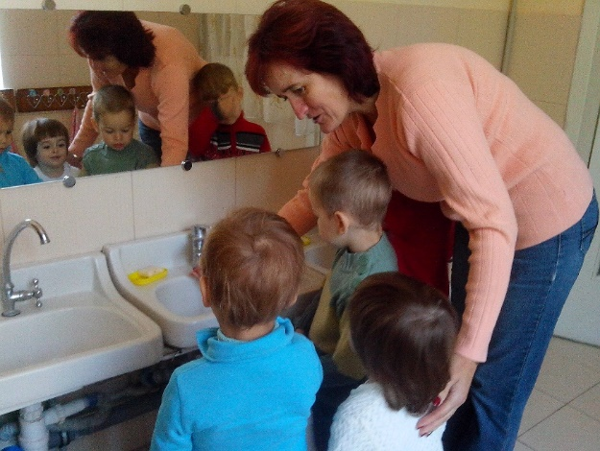
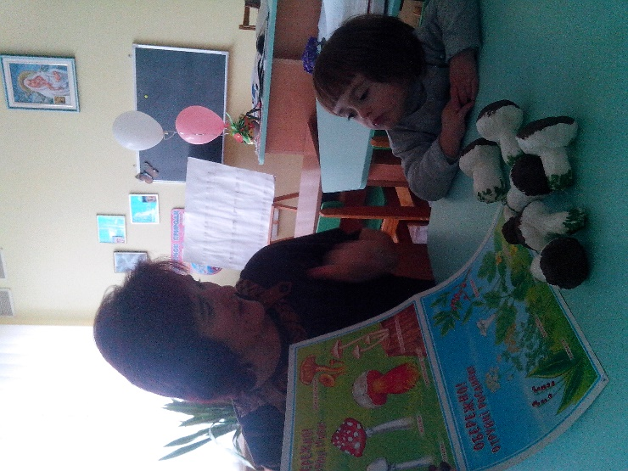
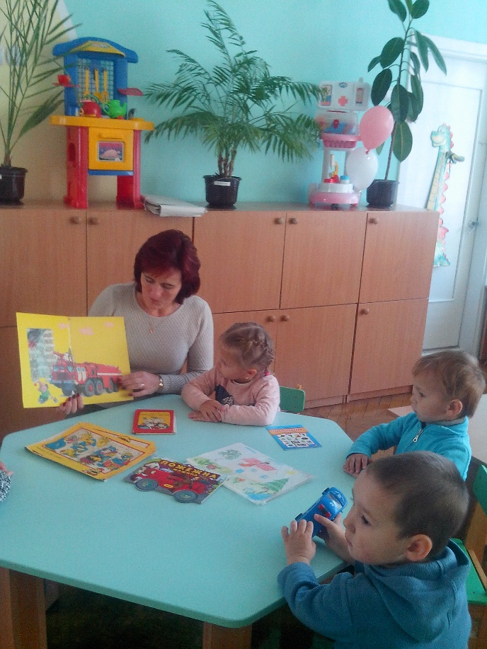
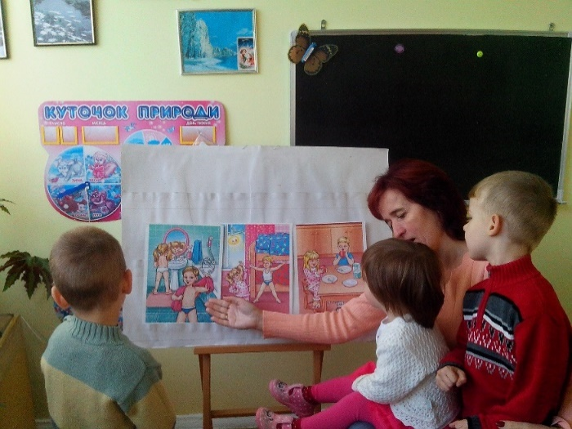
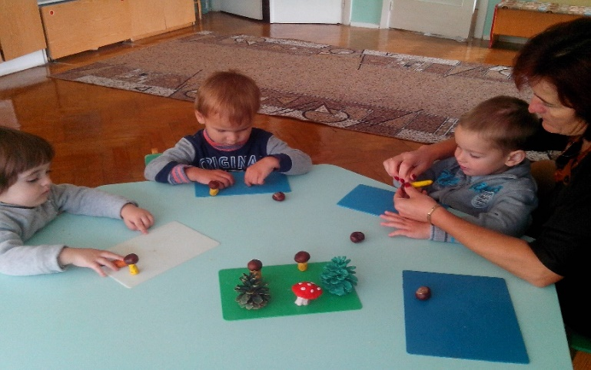
Моя професійна майстерність
«Водичко, водичко, умий моє личко»
«Щоб здоровими зростати – треба гартуватись»
«Щоб не трапилось біди, сірників ти не бери»
«Їстівні - неїстівні гриби.»

Slide 11
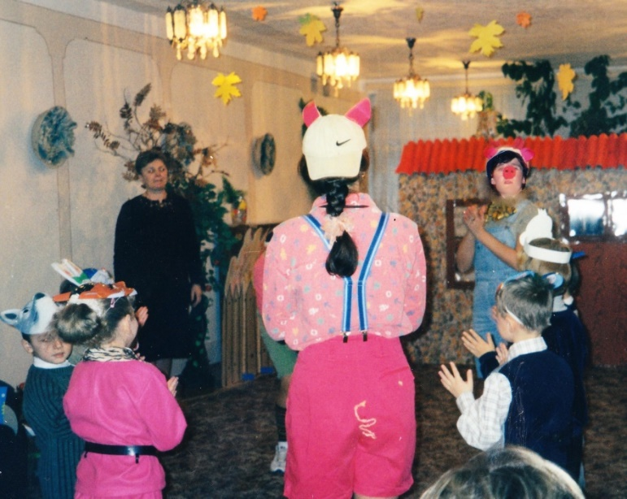
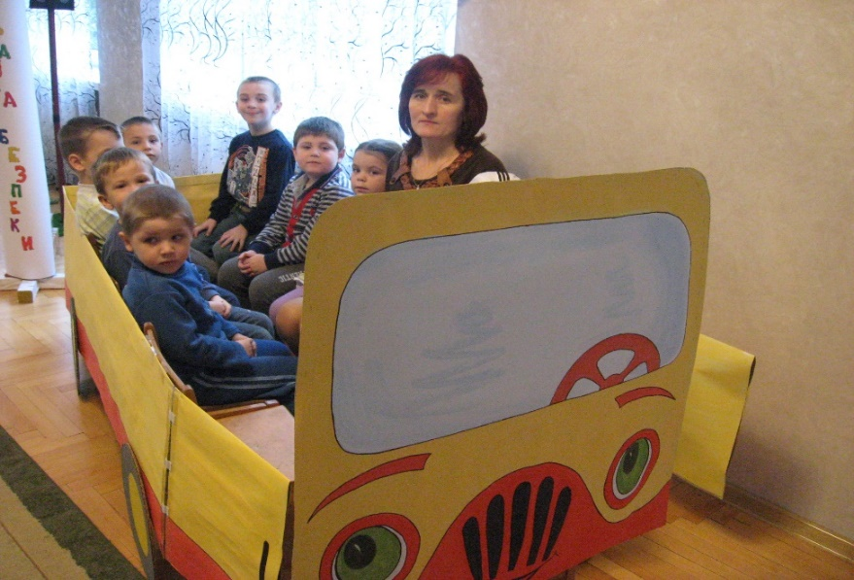
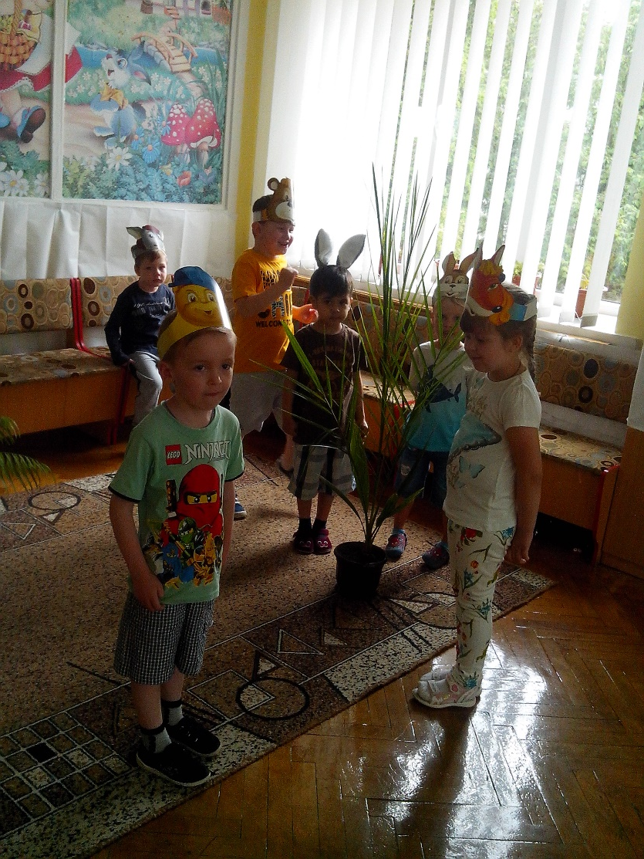
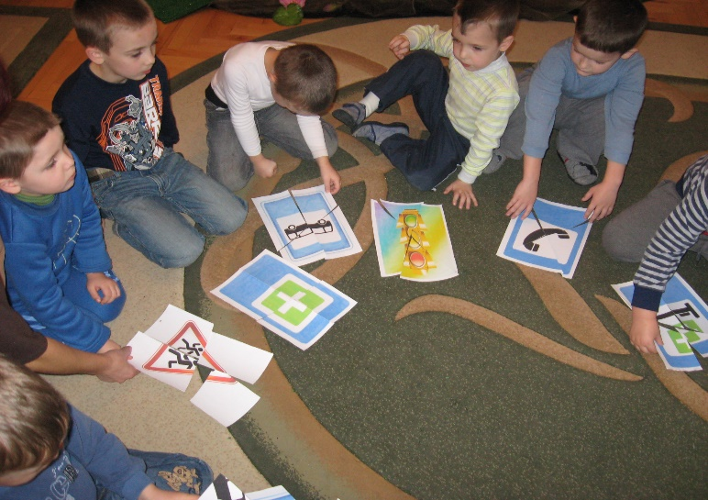
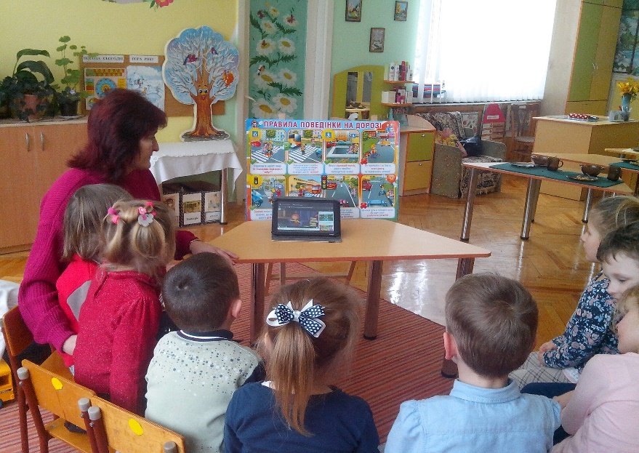
«Казка вчить, як на світі жить»
Подорож у «Країну безпеки»
«В казці діти побували і самі її зіграли»
«Дорожні знаки діти знають, залюбки з частин складають»
«В гостях у тітоньки Сови»

Slide 12
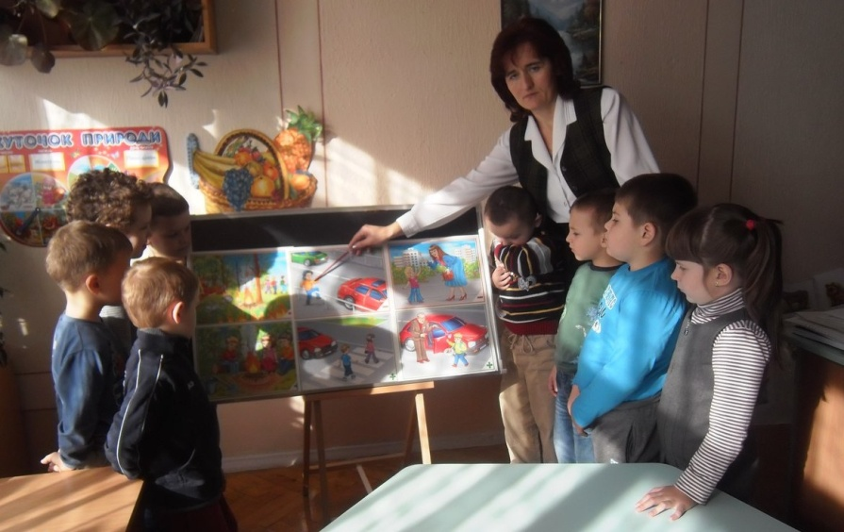
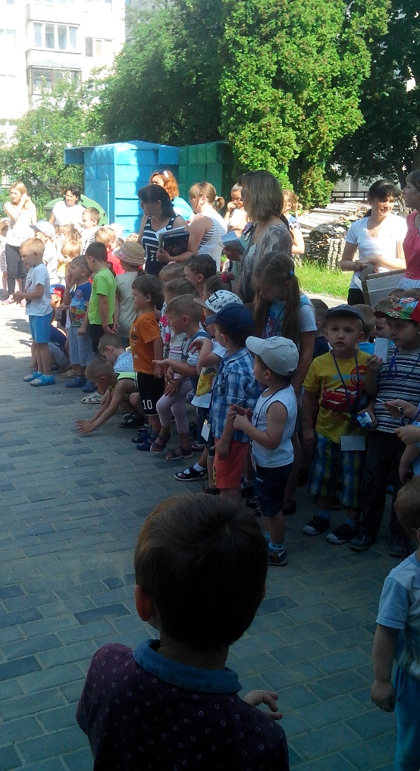
«Добре в грі, в веселості нам жити.
Та правила безпеки - потрібно вчити!»
Цікава зустріч малюків у садочку
Навчальна евакуація

Slide 13
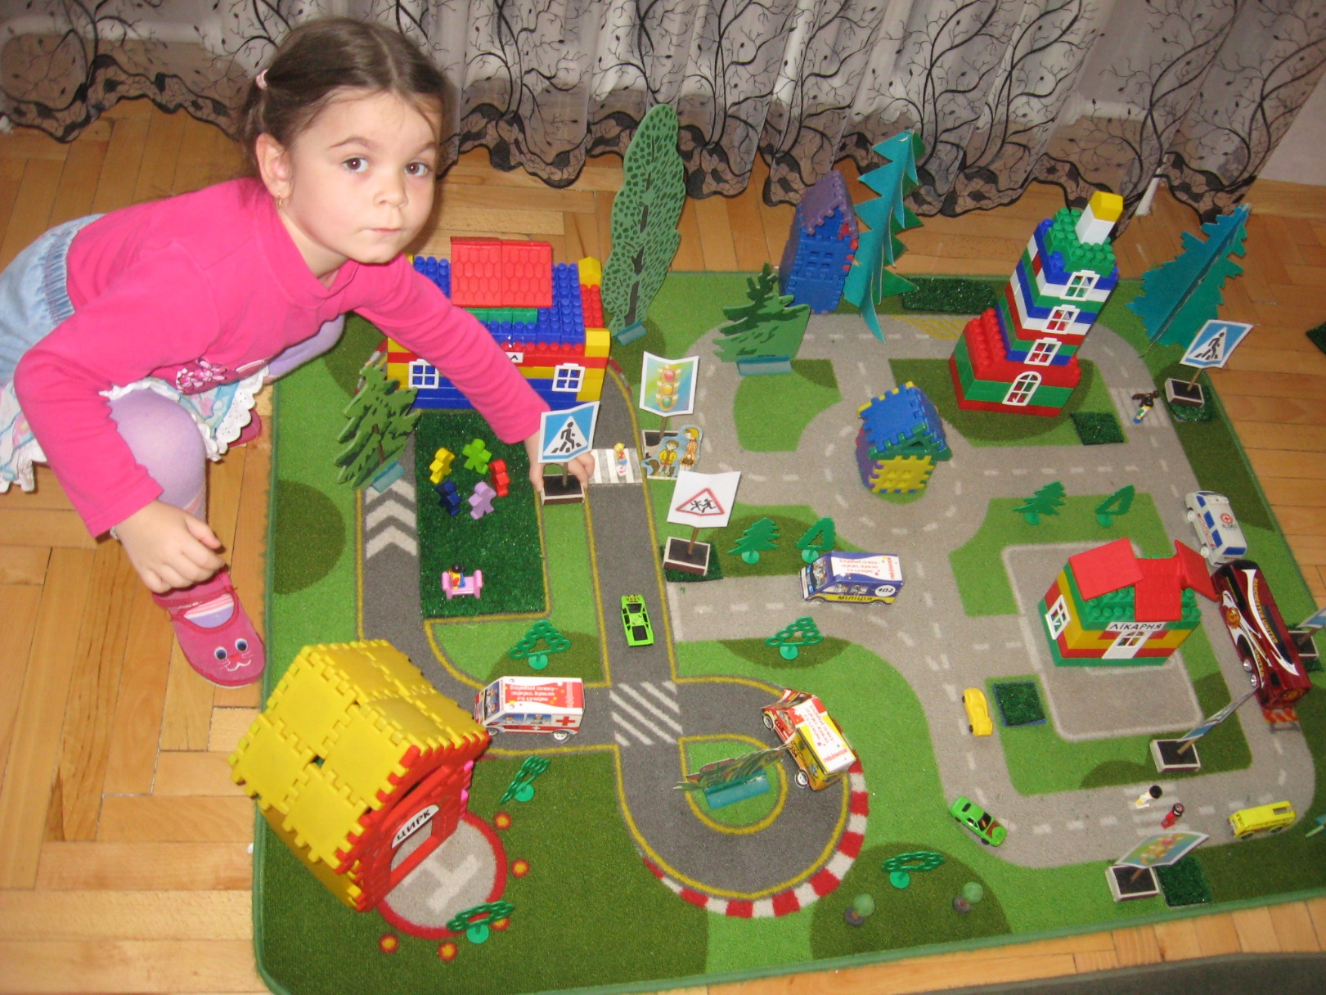
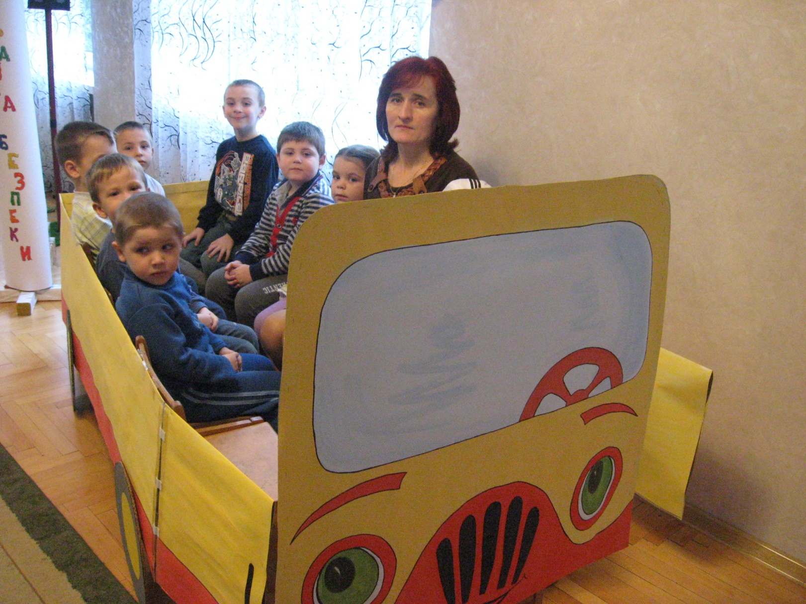
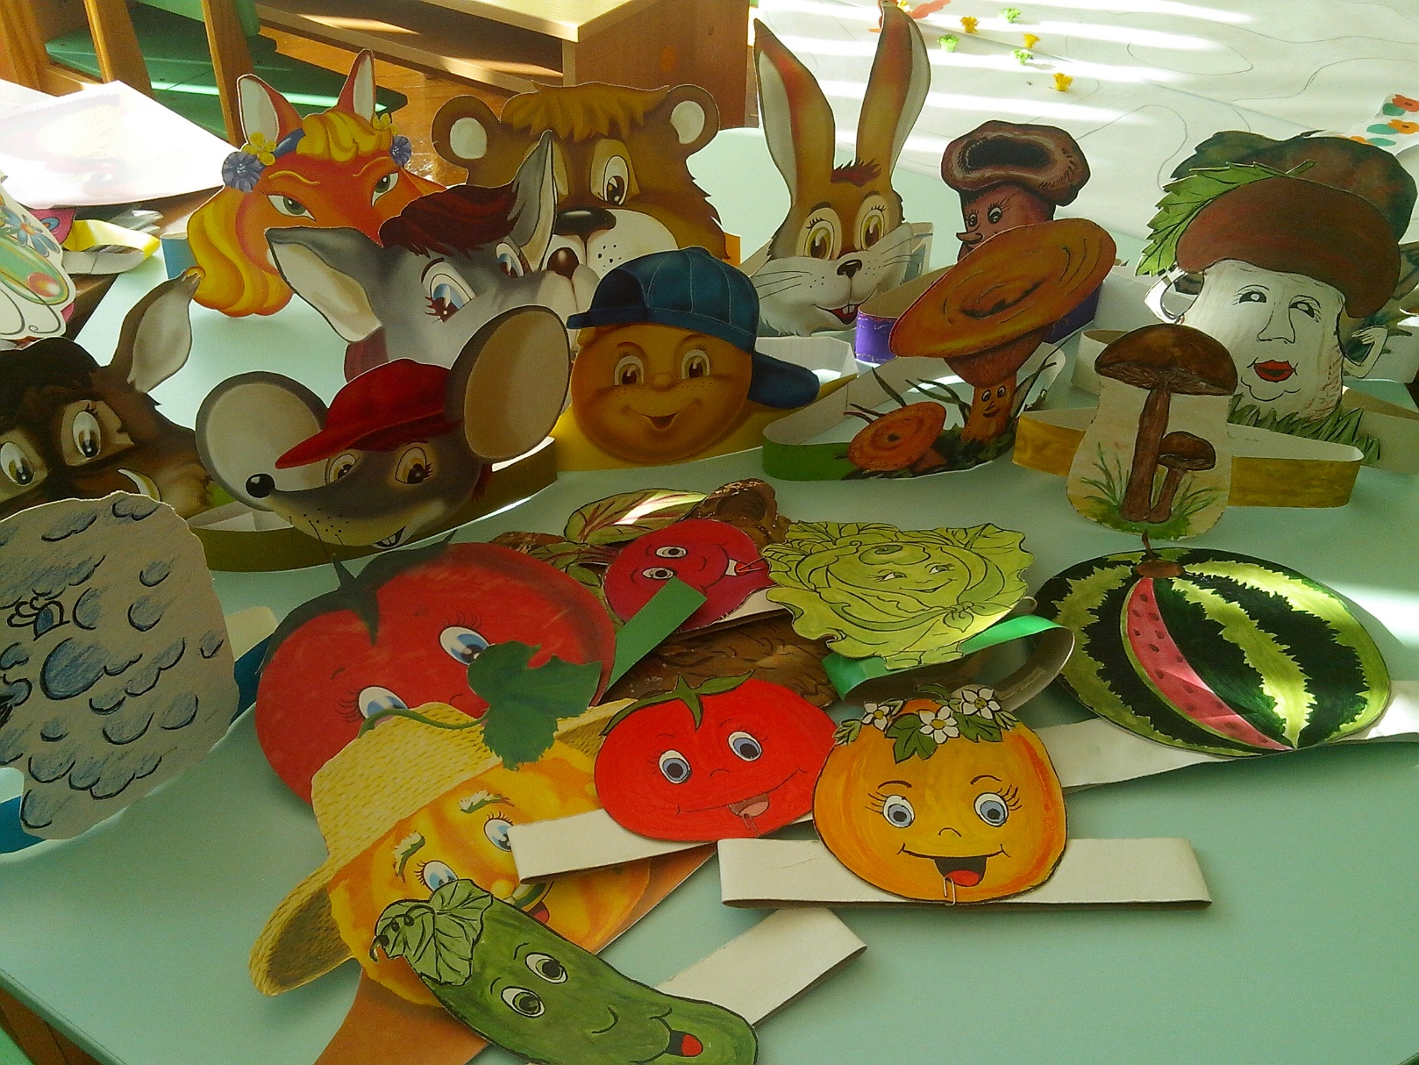
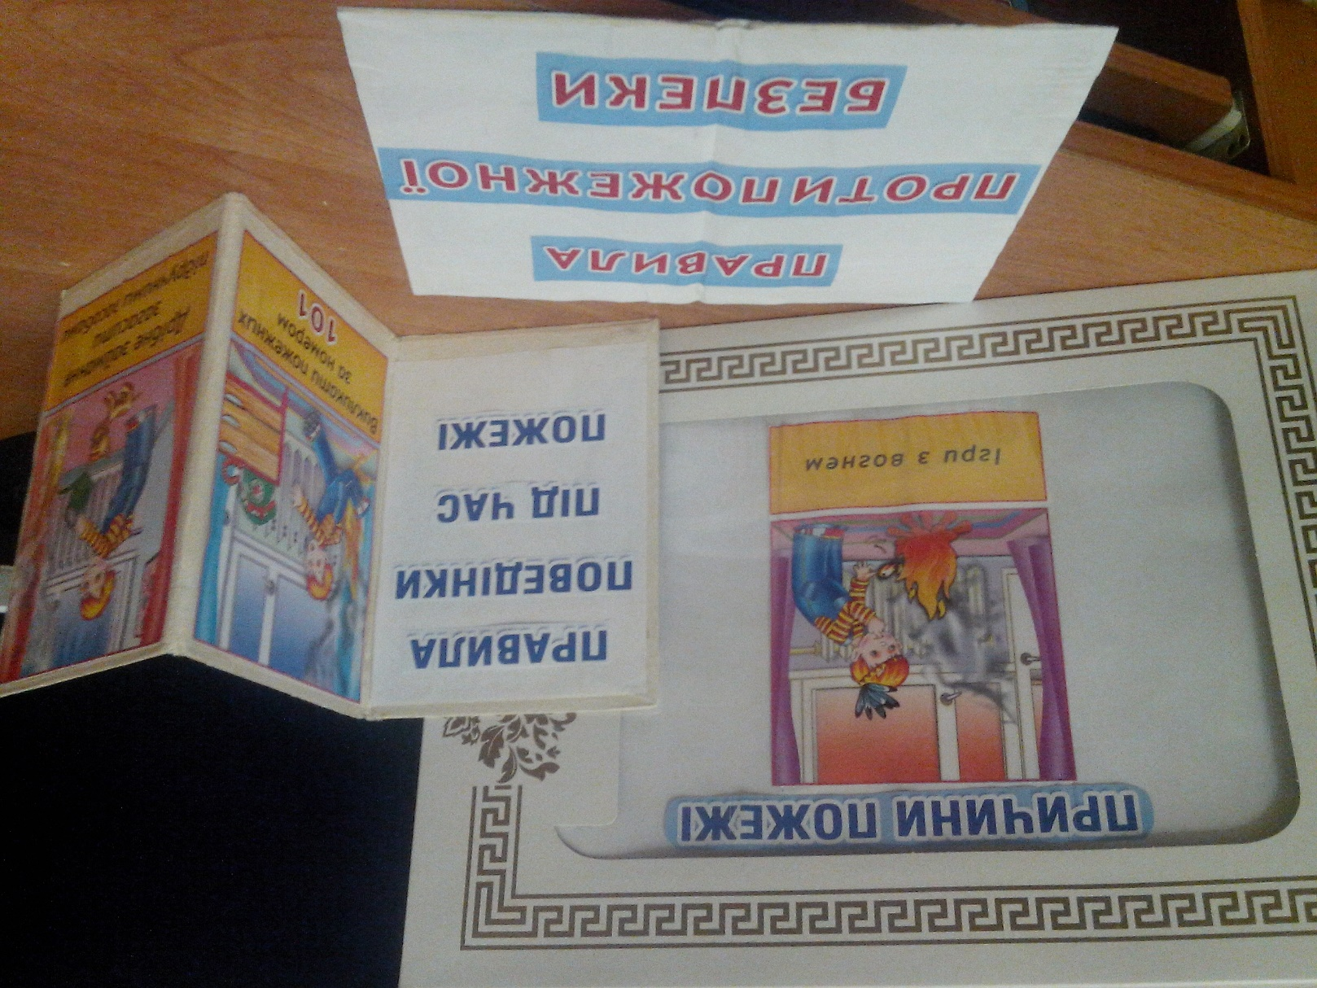
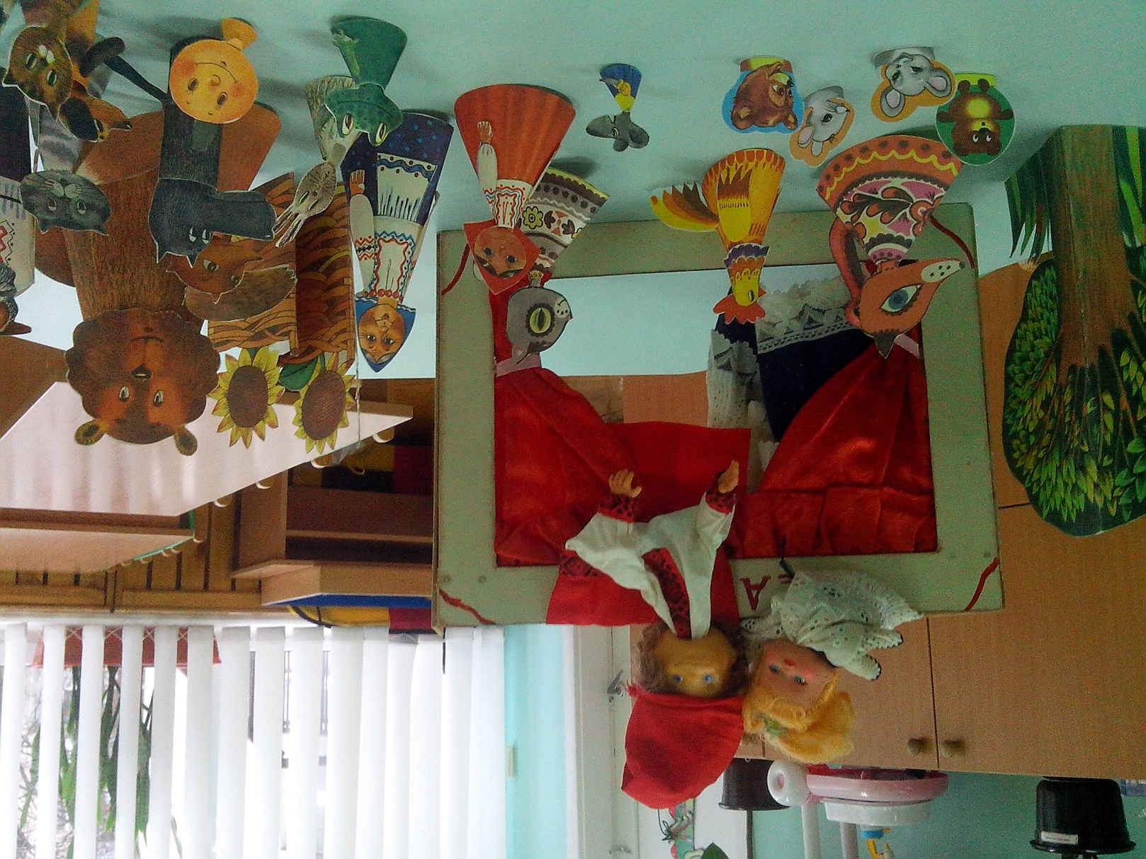
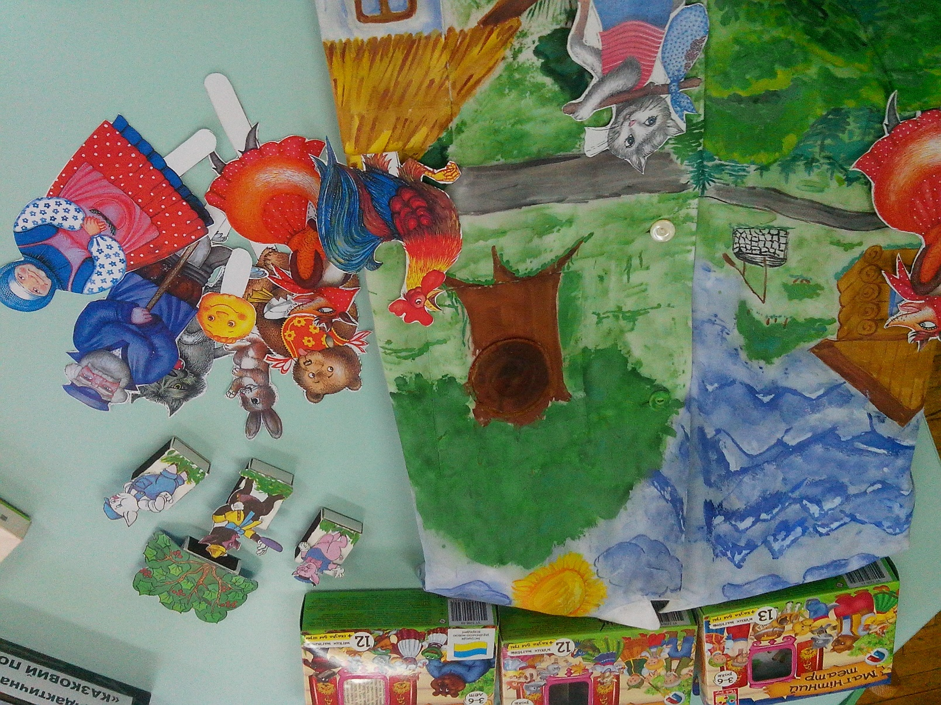
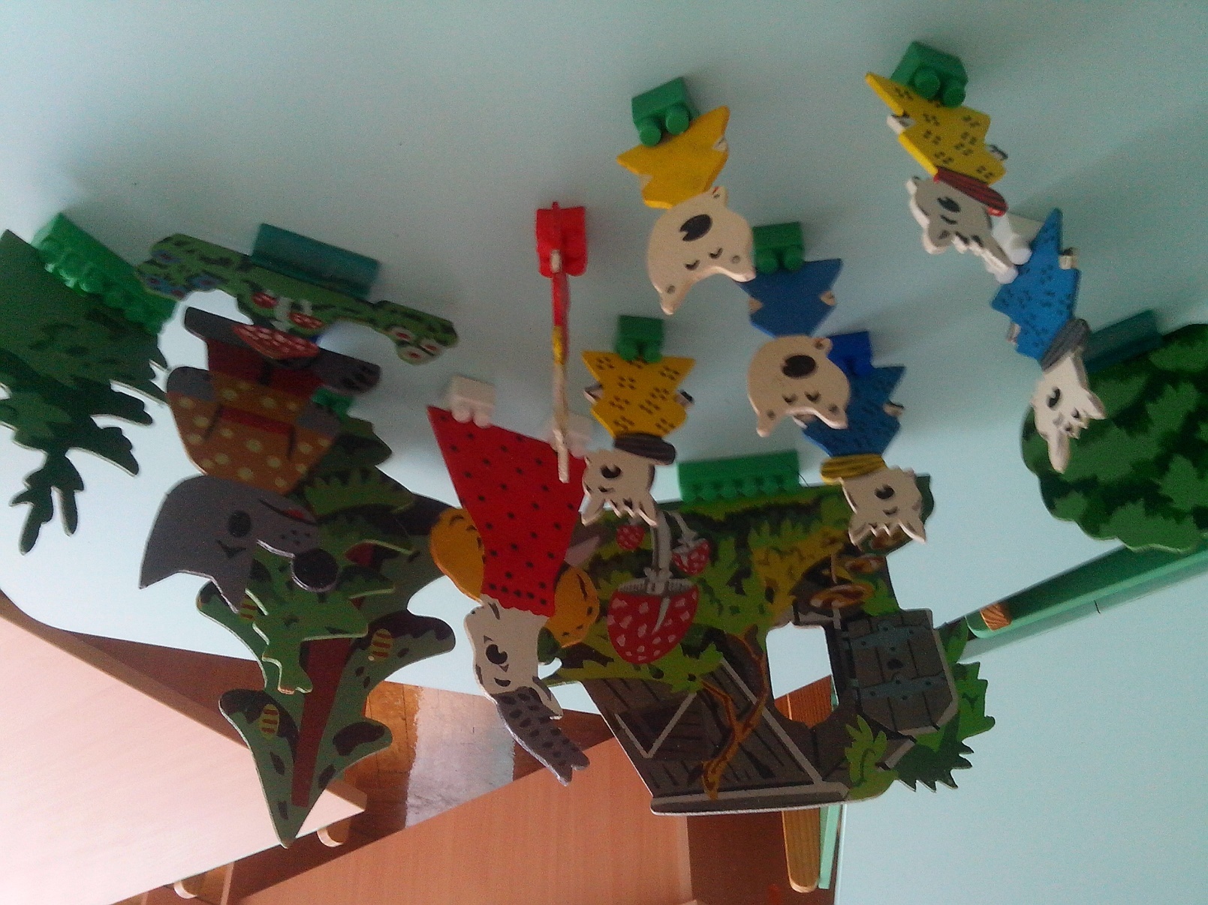
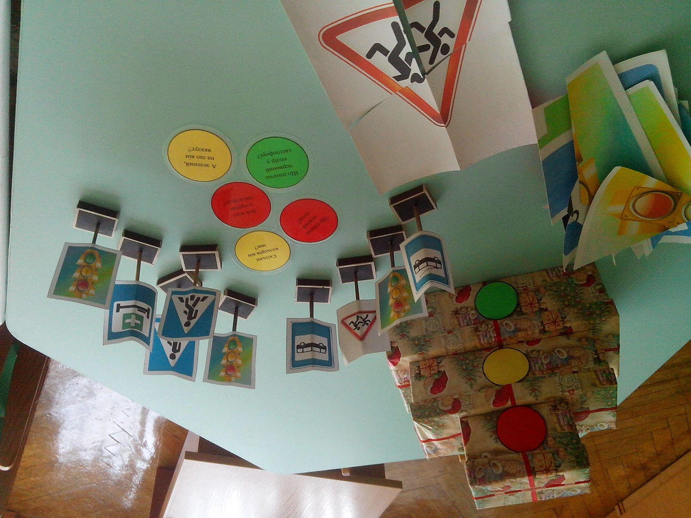
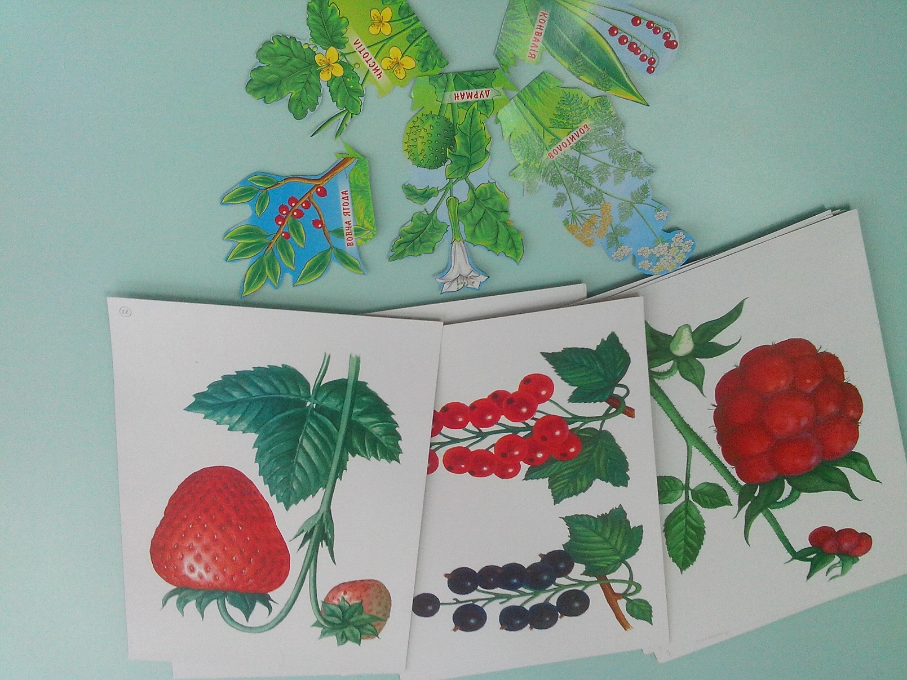
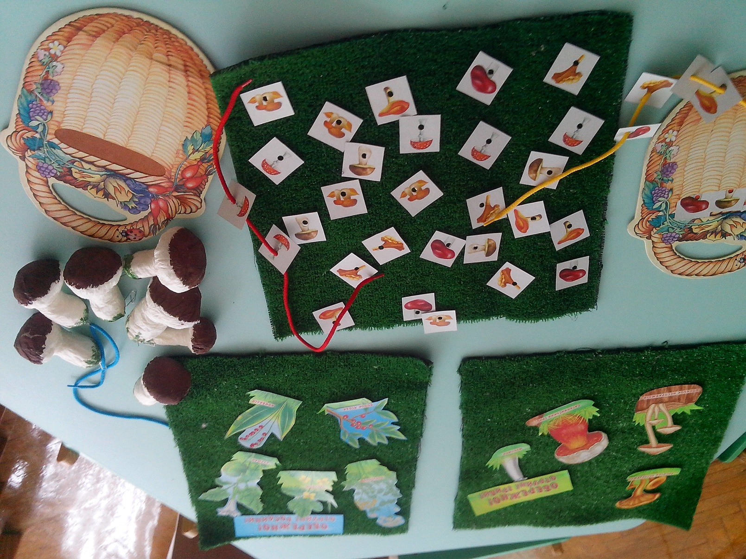
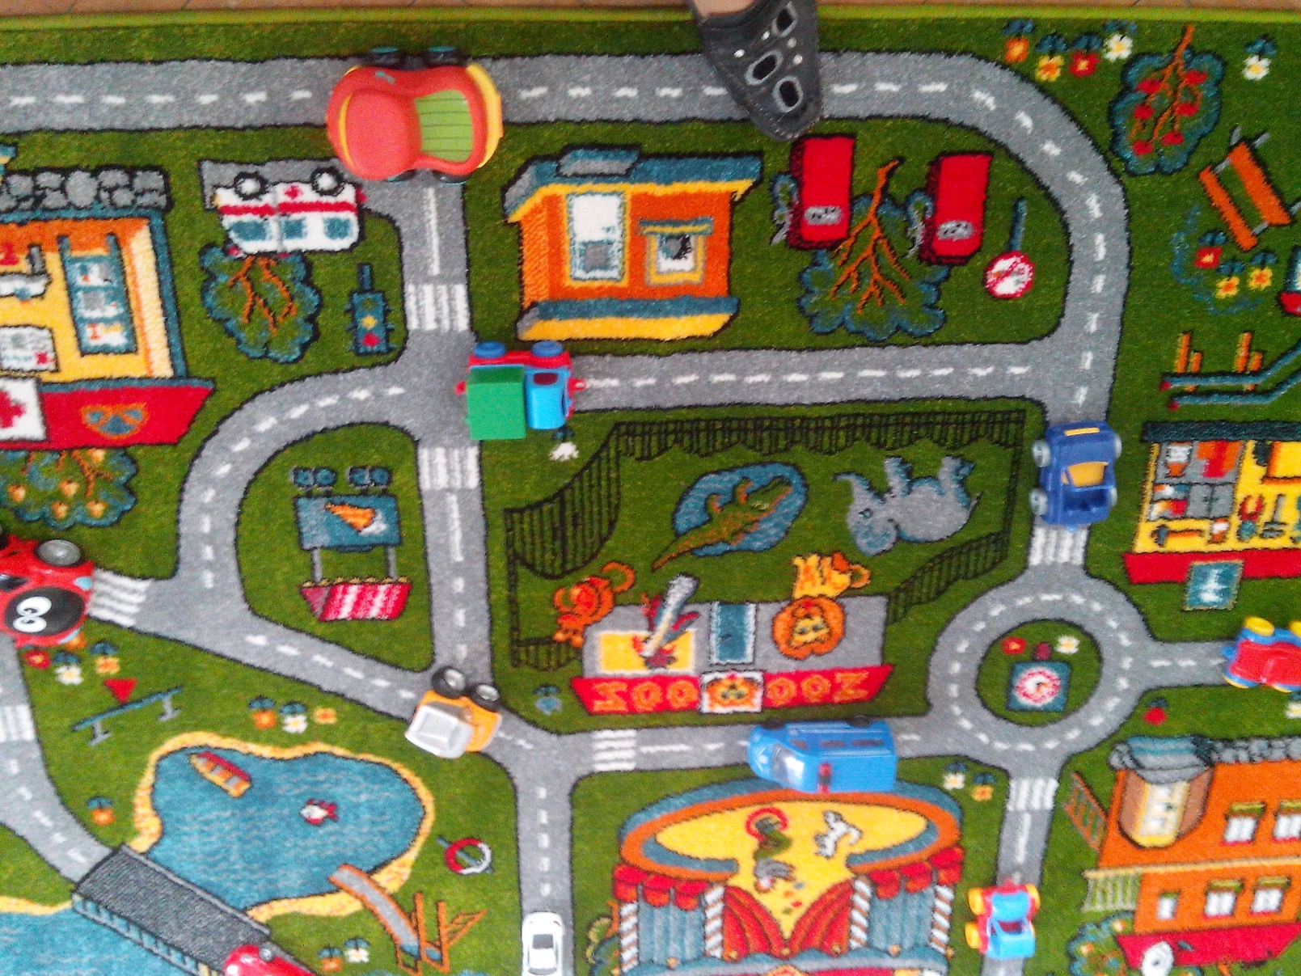
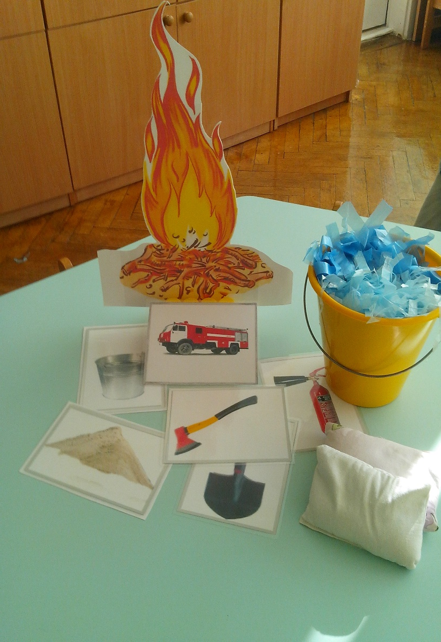
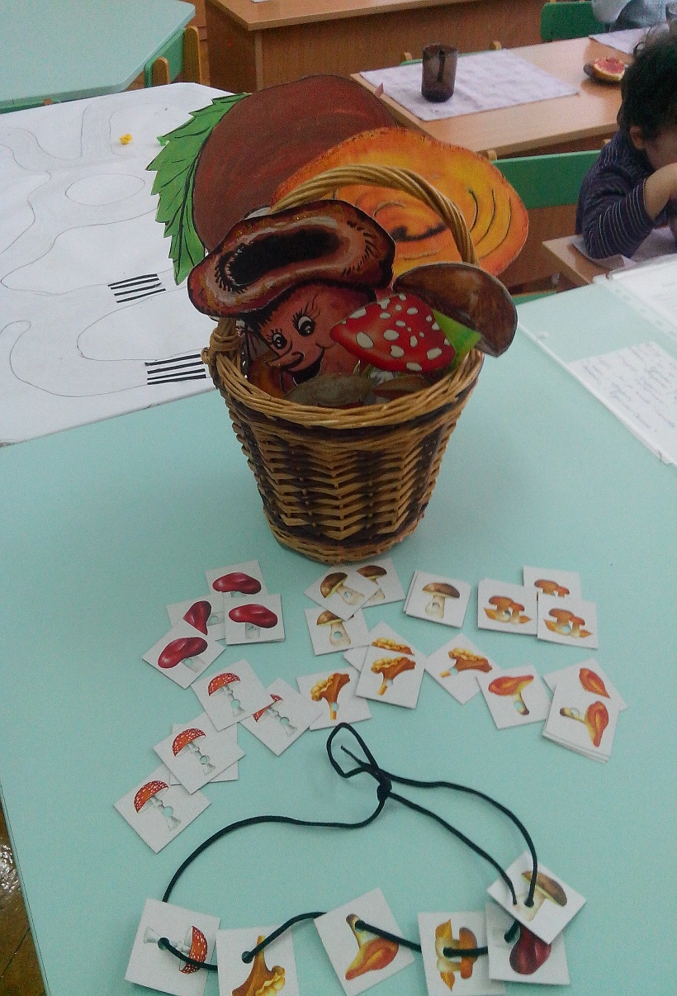
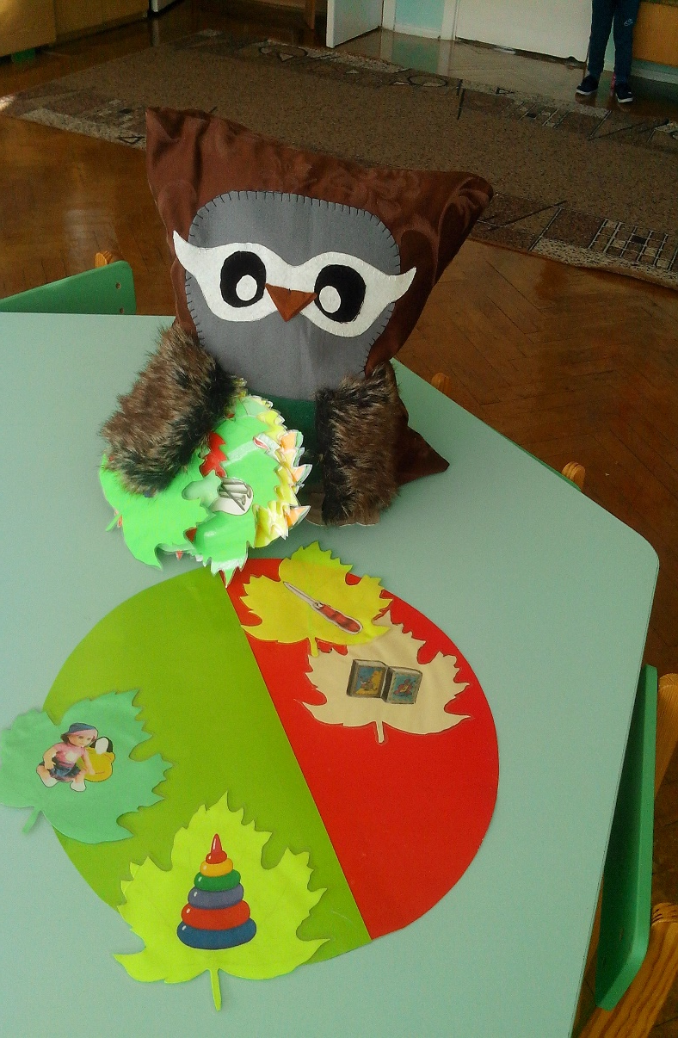
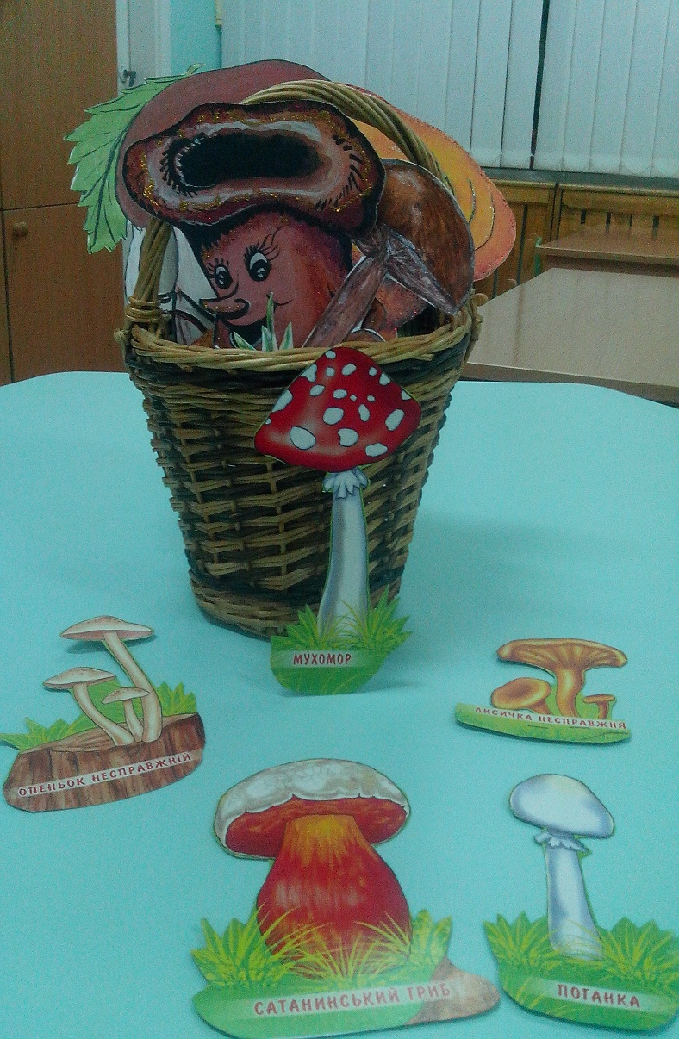
Методичні доробки, наочність, атрибути до занять

Slide 14
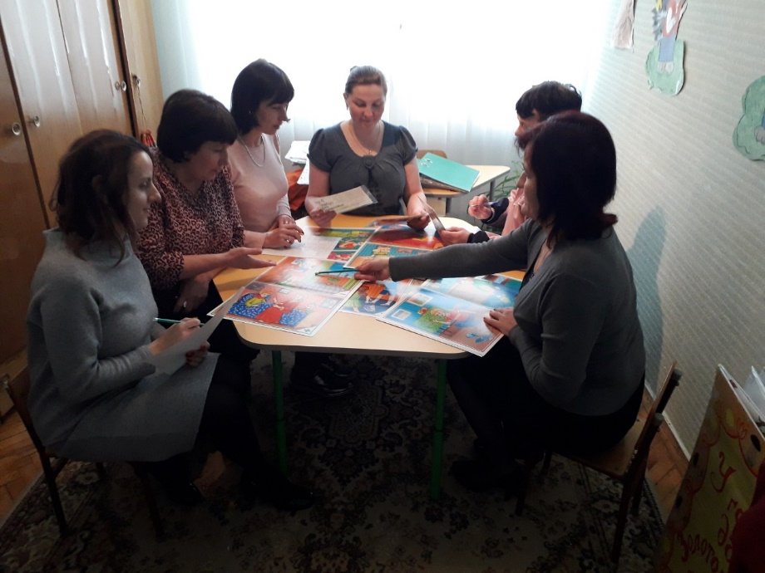
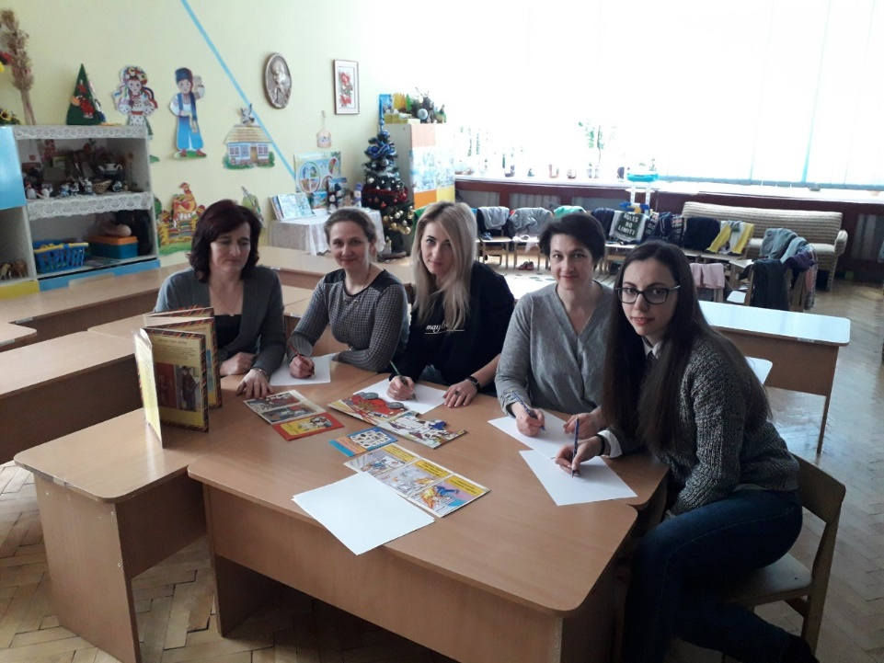
Співпраця
Засідання динамічної групи
Консультування батьків
«Круглий стіл»

Slide 15
Матеріали дослідно-експериментальної роботи за темою «Інклюзивне навчання дошкільників в контексті дитиноцентризму» на базі Тернопільського дошкільного навчального закладу Управління освіти і науки Тернопільської міської ради Тепла долоня
Навчально-методичний посібник
Тернопіль - 2017

Slide 16
Висновки
Тісна співпраця усіх учасників освітнього процесу, наявність комфортного середовища, спеціальні освітньо-розвивальні заходи,
постійна стимуляція пізнавальної діяльності та щохвилинний позитивний приклад дорослих, - дозволяють дітям з ООП здобути необхідні знання, вміння та навички з основ безпеки життєдіяльності.

Slide 17
Пам’ятаймо! Діти - це наше майбутнє! Дбаймо про їхнє життя! Ніколи не забуваймо, що ми є прикладом для своїх вихованців, і, якщо ми не навчимо їх вести себе правильно, слухати інших, дотримуватись правил поведінки, то їх завжди чекатиме небезпека, біда, яким запобігти завжди не можна.
Дякую за увагу!

